Slide 1
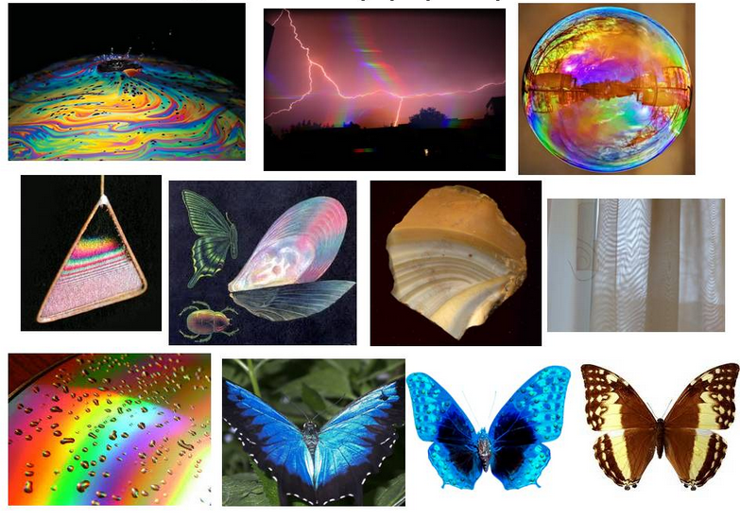
Лекция 15. Интерференция в тонких плёнках

Slide 2

Замечания («Когерентность»)
«Абсолютная когерентность»: δ = const или
a) ϕ₀₁ − ϕ₀₂ = const; б) ω₁ = ω₂ = ω₀ (λ₀).
2) Реальная:
а) Δ < l_{ког} и б) в пространственных пределах радиуса когерентности.
? ?
3) Интерференции нет, если (задача 8.3) …

Slide 3

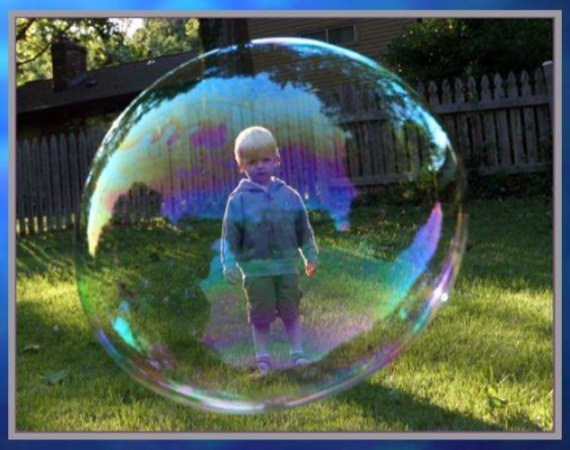
§4. Интерференция в тонких плёнках

Slide 4


4.1. Оптическая схема. Условия максимумов и минимумов
(«деление светового потока»)
1′
1
2′
α
α
n₁
D
•
А
С
n₂
h
β
В
n₃
1′′
2′′

Slide 5
4.1. Оптическая схема. Условия максимумов и минимумов
Наблюдение в отражённом свете:
Δr = (AB + BC) – AD
путь волны «2′»
путь волны «1′»
о.р.х. − Δ ??
4.1.1. ”Случай ” n₁ < n₂ < n₃
В отражённом свете:
Δ = (AB + BC)⋅n₂ – AD⋅ n₁
= {геометрия} = 2h⋅n₂⋅cosβ
max: 2h⋅n₂⋅cosβ = mλ₀,
m = 0, 1, 2, …
min: 2h⋅n₂⋅cosβ =
max: 2h⋅n₂= mλ₀,
При нормальном падении:
min: 2h⋅n₂ =

Slide 6
Пример 1. “Просветление оптики”
(∼ Задача 8.10)
Пусть: h = 0,1 мкм, n₂ = 1,35 (< n₃ = n_{ст} = 1,5). Просветление
? λ₀ ?
(λ ₀ = 540 нм − жёлто-зеленый цвет)
4.1.2. ”Другие соотношения” n₁ ? n₂ ? n₃
Например: n₁ < n₂ > n₃ – «Свободная плёнка»
или: n₁ > n₂ < n₃ – «Воздушный зазор»
При расчёте Δ надо учесть ещё один фактор
Какой ??

Slide 7
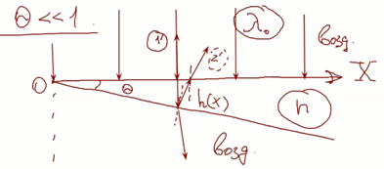
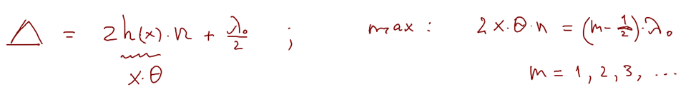

4.2. “Полосы равной толщины”
4.2.1. h = h(x). Например: Клиновидная пластинка - h = k⋅x
k = tgθ ; h = tgθ⋅x ≈ θ ⋅x
При расчёте Δ надо учесть ещё один фактор :
При отражении от оптически более
плотной среды фаза меняется на π
≡
Оптический путь увеличивается на λ/2
!!
Δ = 2h(x)⋅n + λ₀/2
А что у вершины ??
Х
h(x)
n
А почему падает видность ?
Сколько полос ?
Каков максимальный порядок ?
Чем ограничена толщина h ?
min !?
Здесь h = 0, Δ = λ₀/2
Δ = λ₀ , m = 1 (максимум 1-го порядка)

Slide 8
4.2.2. Другой пример: “Кольца Ньютона”
min: 2h = mλ₀ , m = 0, 1, 2, …
В воздухе в отражённом свете:
max: 2h = , m = 1, 2, 3, …
О
•
R – h
R
h_{m}
r_{m}
8

